Slide 1
과목_학년학기_단원 | suhi_p_0402_02
차시명 | 03 이등변삼각형의 성질을 알아볼까요
파일명 | suhi_p_0402_02_0003
검토 | 담당
수학팀 | 김윤희
문서 HISTORY
번호 | 버전 | 문서 작성일 | 내용 비고 | 작성자 (내선번호) | 검토자
1 | V 1.0 | 2022.05.30 | 문서 발생 | 김예인
2 | V 1.0 | 2022.06.02 | 1차 검토 |  | 김윤희
3 | V 2.0 | 2022.06.29 | 2차 검토 |  | 김예림
4 | V 3.0 | 2022.06.30 | 문서 수정 | 김윤희
5
6
7
8
9
10
11

Slide 2
학습 단계 | 파일명 | 페이지 정보 | 프레임 수 | 자료 형태 (동영상, 애니메이션, 노래)
 | suhi_p_0402_02_0003.html | 수학 익힘 24~25쪽 | 1 | Html5
총 프레임 수 |  |  | 1

Slide 3

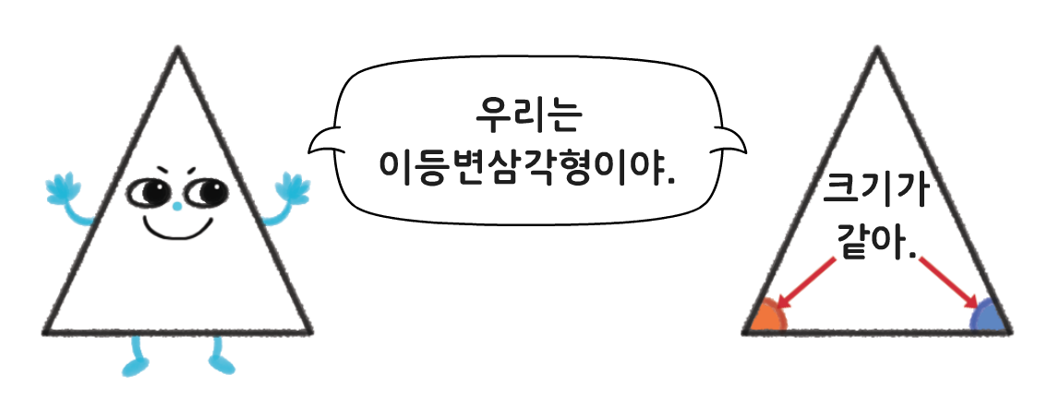
4-2
2. 삼각형
suhi_p_0402_02_0003
03 이등변삼각형의 성질을 알아볼까요
Θ Description & Function
이등변삼각형의 성질을 알아볼까요 │ 24~25쪽
개념정리
1
2
3
4
5
1. 개념 정리 페이지.
#1
우리는
이등변삼각형이야.
크기가
같아.
삽화 파일명 | content.png (텍스트 지우고 새로 써 주세요.) 수학 4-2 지도서\app\resource\contents_sub\lesson02\ops\ms_lesson02\images\ms_42_2_02_01_01

Slide 4


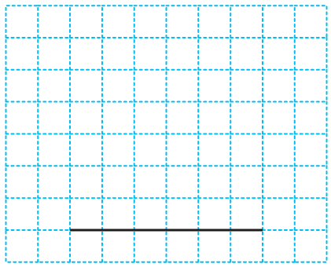
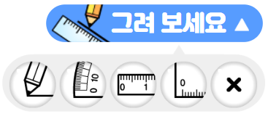
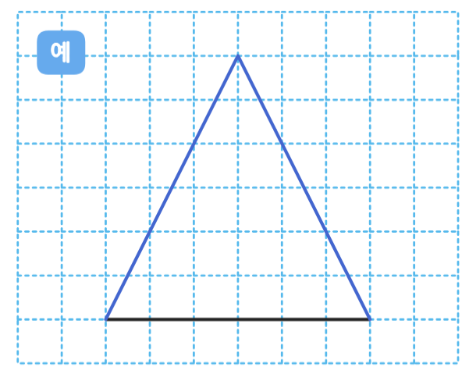






4-2
2. 삼각형
suhi_p_0402_02_0003
03 이등변삼각형의 성질을 알아볼까요
Θ Description & Function
이등변삼각형의 성질을 알아볼까요 │ 24~25쪽
2
3
4
5
65
하단 이너탭
전자저작물의 그리기 툴 그대로 사용. 단, 버튼 내의 텍스트는 약물에 사용하는 YGJAL 폰트, 24px로 바꿔주세요.
정답 확인 클릭하면 예 약물과 함께 정답 화면 나타남. 정답 확인 버튼은 정답 가리기로 토글 됨.
[기능 관련 참고 DVD개발물]
수학 4-2 지도서
\app\resource\contents_sub\lesson02\ops\ms_lesson02\ms_42_2_02_02_01.html
<정답 화면>
개념정리
1
각도기와 자를 이용하여 주어진 선분을 한 변으로 하는 이등변삼각형을 그리고, 각도를 재어 보세요.
꾸러미 1
#2
#1
#3
삽화 파일명 | bg.svg / bg_answer01.svg (파란색 선 색 #00a0ff) 수학 4-2 지도서\app\resource\contents_sub\lesson02\ops\ms_lesson02\images\ms_42_2_02_02_01

Slide 5



4-2
2. 삼각형
suhi_p_0402_02_0003
03 이등변삼각형의 성질을 알아볼까요
Θ Description & Function
이등변삼각형의 성질을 알아볼까요 │ 24~25쪽
2
3
4
5
65
그림이 첫 화면부터 보이고 도구 툴은 안보임.
X는 클릭하면 나타났다가 사라짐. 정오답음 있음.
풀 팝업창 (다음 슬라이드)
풀이 확인 팝업창 (#3 풀 팝업창 다음 슬라이드)
정답 확인 클릭하면 O약물만 나타남. 정답 확인 버튼은 정답 가리기로 토글 됨.
개념정리
1
각도기와 자를 이용하여 주어진 선분을 한 변으로 하는 이등변삼각형을 그리고, 각도를 재어 보세요.
꾸러미 1
#1
이등변삼각형은 두 각의 크기가 (같습니다, 다릅니다).
#2
#4
#5
#3
삽화 파일명 | bg_answer01.svg (파란색 선 색 #00a0ff) 수학 4-2 지도서\app\resource\contents_sub\lesson02\ops\ms_lesson02\images\ms_42_2_02_02_01

Slide 6



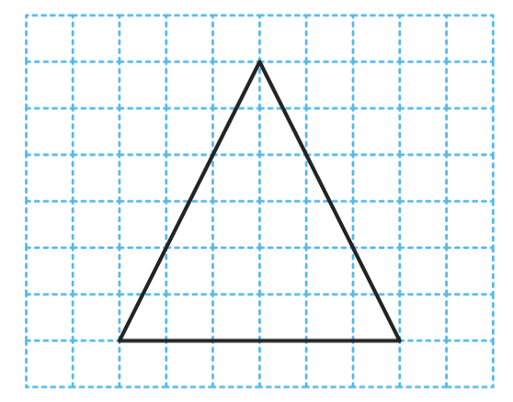


4-2
2. 삼각형
suhi_p_0402_02_0003
03 이등변삼각형의 성질을 알아볼까요
Θ Description & Function
<쌍둥이 문제 버튼 클릭하면 나타나는 화면>
활동지 다운로드 버튼. 다운로드 되는 파일은 (4-2-2)수학익힘쌍둥이_03차시.hwp
답 칸 클릭하면 답 나타남. 정답 확인 버튼은 정답 가리기로 토글 됨.
안에 알맞은 말을 써넣으세요.
이등변삼각형은 두 각의 크기가 .
같습니다
#1
#2
삽화 파일명 | bg_popup_more.svg 수학 4-2 지도서\app\resource\contents_sub\lesson02\ops\ms_lesson02\images\ms_42_2_02_02_01

Slide 7
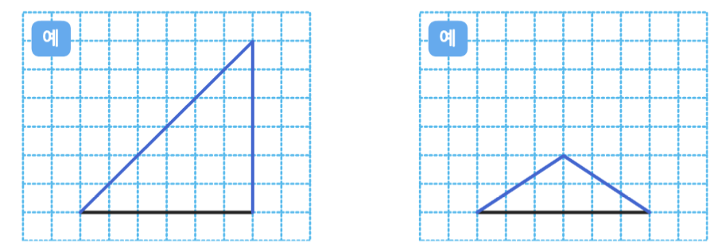

4-2
2. 삼각형
suhi_p_0402_02_0003
03 이등변삼각형의 성질을 알아볼까요
Θ Description & Function
이등변삼각형의 성질을 알아볼까요 │ 24~25쪽
2
3
4
5
65
< 풀이 확인 클릭 시 나타나는 화면>
개념정리
1
각도기와 자를 이용하여 주어진 선분을 한 변으로 하는 이등변삼각형을 그리고, 각도를 재어 보세요.
꾸러미 1
풀이
주어진 선분과 길이가 같은 선분을 더 그리거나 길이가 같은 두 선분을 더 그려 이등변삼각형을 완성합니다.
이등변삼각형은 두 각의 크기가 (같습니다, 다릅니다).
삽화 파일명 | bg_ex.png (파란색 선 색 #00a0ff) 수학 4-2 지도서\app\resource\contents_sub\lesson02\ops\ms_lesson02\images\ms_42_2_02_02_01

Slide 8


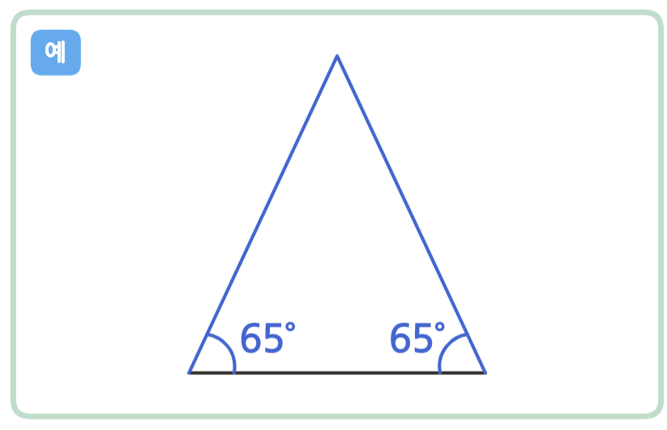
4-2
2. 삼각형
suhi_p_0402_02_0003
03 이등변삼각형의 성질을 알아볼까요
Θ Description & Function
이등변삼각형의 성질을 알아볼까요 │ 24~25쪽
1
2
3
4
5
65
쌍둥이 문제 버튼 풀 팝업창(다음 슬라이드)
풀이 확인 팝업창(#1 다음 슬라이드)
정답 확인 클릭하면 정답 화면 나타남. 정답 확인 버튼은 정답 가리기로 토글 됨.
전자저작물의 그리기 툴 그대로 사용. 단, 버튼 내의 텍스트는 약물에 사용하는 YGJAL 폰트, 24px로 바꿔주세요.
[기능 관련 참고 DVD개발물]
수학 4-2 지도서
\app\resource\contents_sub\lesson02\ops\ms_lesson02\ms_42_2_02_03_01.html
<정답 화면>
개념정리
각도기와 자를 이용하여 두 각의 크기가 65°인 이등변삼각형을 그려 보세요.
꾸러미 1
#4
#2
#3
#1
삽화 파일명 | bg.svg / bg_answer01.svg (파란색 선 색 #00a0ff) 수학 4-2 지도서\app\resource\contents_sub\lesson02\ops\ms_lesson02\images\ms_42_2_02_03_01

Slide 9


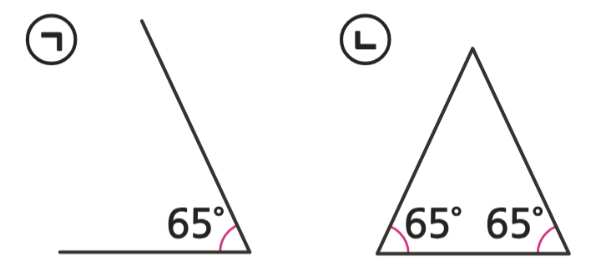

4-2
2. 삼각형
suhi_p_0402_02_0003
03 이등변삼각형의 성질을 알아볼까요
Θ Description & Function
<쌍둥이 문제 버튼 클릭하면 나타나는 화면>
활동지 다운로드 버튼. 다운로드 되는 파일은 (4-2-2)수학익힘쌍둥이_03차시.hwp
답 칸 클릭하면 답 나타남. 정답 확인 버튼은 정답 가리기로 토글 됨.
각도기와 자를 이용하여 두 각의 크기가 65°인 이등변삼각형을 그리는 방법입니다. 에서 알맞은 것을 찾아 안에 써넣으세요.
㉠
주어진 선분의 양 끝에 크기가 65°인 각을 그립니다.
㉡
두 각의 변이 만나는 점을 찾아 삼각형을 그립니다.
65°
65°
65°
#1
#2
삽화 파일명 | bg_popup_more.svg (텍스트 지우고 새로 써 주세요.) 수학 4-2 지도서\app\resource\contents_sub\lesson02\ops\ms_lesson02\images\ms_42_2_02_03_01

Slide 10
4-2
2. 삼각형
suhi_p_0402_02_0003
03 이등변삼각형의 성질을 알아볼까요
Θ Description & Function
이등변삼각형의 성질을 알아볼까요 │ 24~25쪽
1
2
3
4
5
65
< 풀이 확인 클릭 시 나타나는 화면>
개념정리
각도기와 자를 이용하여 두 각의 크기가 65°인 이등변삼각형을 그려 보세요.
꾸러미 1
풀이
주어진 두 선분의 양 끝에 크기가 65°인 각을 그려 이등변삼각형을 완성합니다.

Slide 11

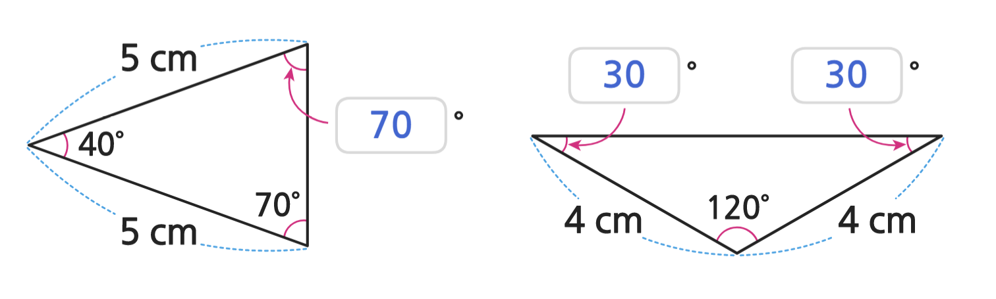
4-2
2. 삼각형
suhi_p_0402_02_0003
03 이등변삼각형의 성질을 알아볼까요
Θ Description & Function
이등변삼각형의 성질을 알아볼까요 │ 24~25쪽
하단 이너탭
풀이 확인 팝업창(다음 슬라이드)
답 칸 클릭하면 답 나타남. 정답 확인 버튼은 정답 가리기로 토글 됨.
개념정리
1
2
3
4
5
65
안에 알맞은 수를 써넣으세요.
5 cm
40°
70
°
70°
5 cm
#2
#3
#1
삽화 파일명 | bg.svg (텍스트 지우고 새로 써 주세요.) 수학 4-2 지도서\app\resource\contents_sub\lesson02\ops\ms_lesson02\images\ms_42_2_02_04_01

Slide 12
4-2
2. 삼각형
suhi_p_0402_02_0003
03 이등변삼각형의 성질을 알아볼까요
Θ Description & Function
이등변삼각형의 성질을 알아볼까요 │ 24~25쪽
1
2
3
4
5
65
< 풀이 확인 클릭 시 나타나는 화면>
개념정리
안에 알맞은 수를 써넣으세요.
5 cm
40°
70
°
70°
풀이
5 cm
이등변삼각형은 길이가 같은 두 변에 있는 두 각의 크기가 같습니다.

Slide 13
4-2
2. 삼각형
suhi_p_0402_02_0003
03 이등변삼각형의 성질을 알아볼까요
Θ Description & Function
이등변삼각형의 성질을 알아볼까요 │ 24~25쪽
쌍둥이 문제 버튼 풀 팝업창(다음 슬라이드)
풀이 확인 팝업창(#1 다음 슬라이드)
답 칸 클릭하면 답 나타남. 정답 확인 버튼은 정답 가리기로 토글 됨.
개념정리
1
2
3
4
5
65
안에 알맞은 수를 써넣으세요.
30
°
30
°
4 cm
120°
4 cm
#2
#3
#1
삽화 파일명 | bg.svg (텍스트 지우고 새로 써 주세요.) 수학 4-2 지도서\app\resource\contents_sub\lesson02\ops\ms_lesson02\images\ms_42_2_02_04_01

Slide 14
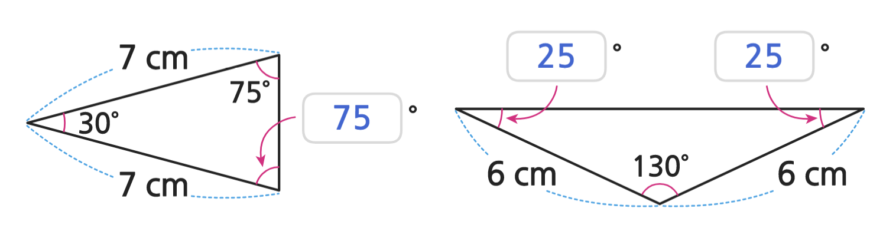
4-2
2. 삼각형
suhi_p_0402_02_0003
03 이등변삼각형의 성질을 알아볼까요
Θ Description & Function
<쌍둥이 문제 버튼 클릭하면 나타나는 화면>
활동지 다운로드 버튼. 다운로드 되는 파일은 (4-2-2)수학익힘쌍둥이_03차시.hwp
답 칸 클릭하면 답 나타남. 정답 확인 버튼은 정답 가리기로 토글 됨.
안에 알맞은 수를 써넣으세요.
7 cm
75°
30°
75
°
7 cm
#1
#2
삽화 파일명 | bg_popup_more.svg (텍스트 지우고 새로 써 주세요.) 수학 4-2 지도서\app\resource\contents_sub\lesson02\ops\ms_lesson02\images\ms_42_2_02_04_01

Slide 15
4-2
2. 삼각형
suhi_p_0402_02_0003
03 이등변삼각형의 성질을 알아볼까요
Θ Description & Function
<쌍둥이 문제 버튼 클릭하면 나타나는 화면>
활동지 다운로드 버튼. 다운로드 되는 파일은 (4-2-2)수학익힘쌍둥이_03차시.hwp
답 칸 클릭하면 답 나타남. 정답 확인 버튼은 정답 가리기로 토글 됨.
안에 알맞은 수를 써넣으세요.
25
°
25
°
6 cm
130°
6 cm
#1
#2
삽화 파일명 | bg_popup_more.svg (텍스트 지우고 새로 써 주세요.) 수학 4-2 지도서\app\resource\contents_sub\lesson02\ops\ms_lesson02\images\ms_42_2_02_04_01

Slide 16
4-2
2. 삼각형
suhi_p_0402_02_0003
03 이등변삼각형의 성질을 알아볼까요
Θ Description & Function
이등변삼각형의 성질을 알아볼까요 │ 24~25쪽
1
2
3
4
5
65
< 풀이 확인 클릭 시 나타나는 화면>
개념정리
안에 알맞은 수를 써넣으세요.
30
°
30
°
4 cm
120°
4 cm
풀이
이등변삼각형은 길이가 같은 두 변에 있는 두 각의 크기가 같습니다.

Slide 17

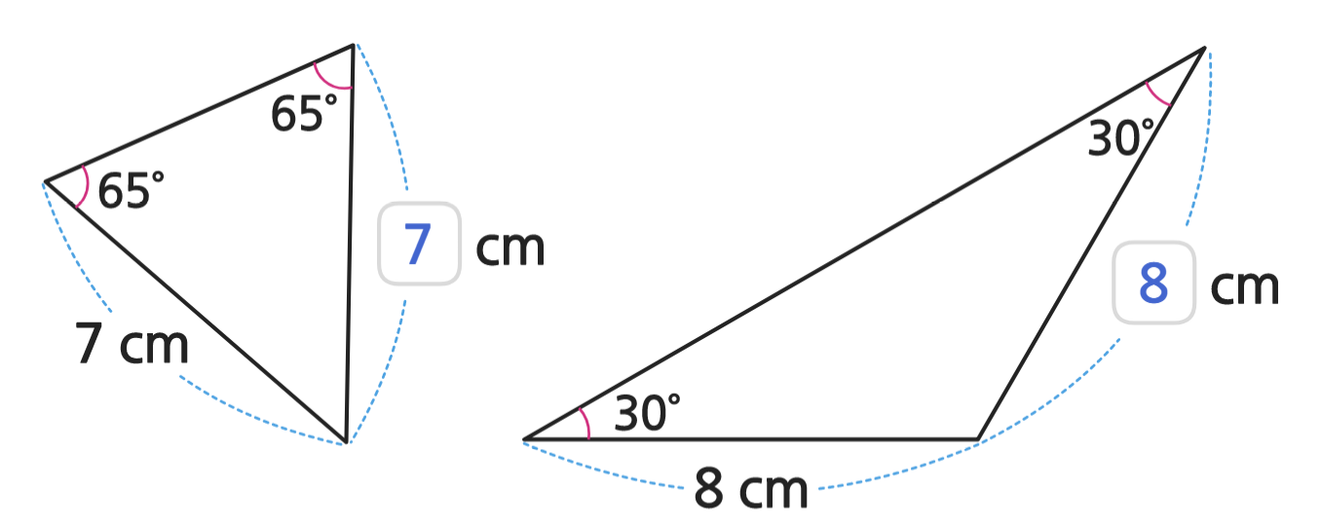
4-2
2. 삼각형
suhi_p_0402_02_0003
03 이등변삼각형의 성질을 알아볼까요
Θ Description & Function
이등변삼각형의 성질을 알아볼까요 │ 24~25쪽
하단 이너탭
풀이 확인 팝업창(다음 슬라이드)
답 칸 클릭하면 답 나타남. 정답 확인 버튼은 정답 가리기로 토글 됨.
개념정리
1
2
3
4
5
65
안에 알맞은 수를 써넣으세요.
65°
65°
7
cm
7 cm
#2
#3
#1
삽화 파일명 | bg.svg (텍스트 지우고 새로 써 주세요.) 수학 4-2 지도서\app\resource\contents_sub\lesson02\ops\ms_lesson02\images\ms_42_2_02_05_01

Slide 18
4-2
2. 삼각형
suhi_p_0402_02_0003
03 이등변삼각형의 성질을 알아볼까요
Θ Description & Function
이등변삼각형의 성질을 알아볼까요 │ 24~25쪽
5
65
< 풀이 확인 클릭 시 나타나는 화면>
개념정리
1
2
3
4
안에 알맞은 수를 써넣으세요.
65°
65°
7
cm
풀이
7 cm
이등변삼각형은 길이가 같은 두 변에 있는 두 각의 크기가 같습니다.

Slide 19
4-2
2. 삼각형
suhi_p_0402_02_0003
03 이등변삼각형의 성질을 알아볼까요
Θ Description & Function
이등변삼각형의 성질을 알아볼까요 │ 24~25쪽
풀 팝업창 (다음 슬라이드)
풀이 확인 팝업창(#1 팝업창 다음 슬라이드)
답 칸 클릭하면 답 나타남. 정답 확인 버튼은 정답 가리기로 토글 됨.
개념정리
1
2
3
4
5
65
안에 알맞은 수를 써넣으세요.
30°
8
cm
30°
8 cm
#2
#3
#1
삽화 파일명 | bg.svg (텍스트 지우고 새로 써 주세요.) 수학 4-2 지도서\app\resource\contents_sub\lesson02\ops\ms_lesson02\images\ms_42_2_02_05_01

Slide 20
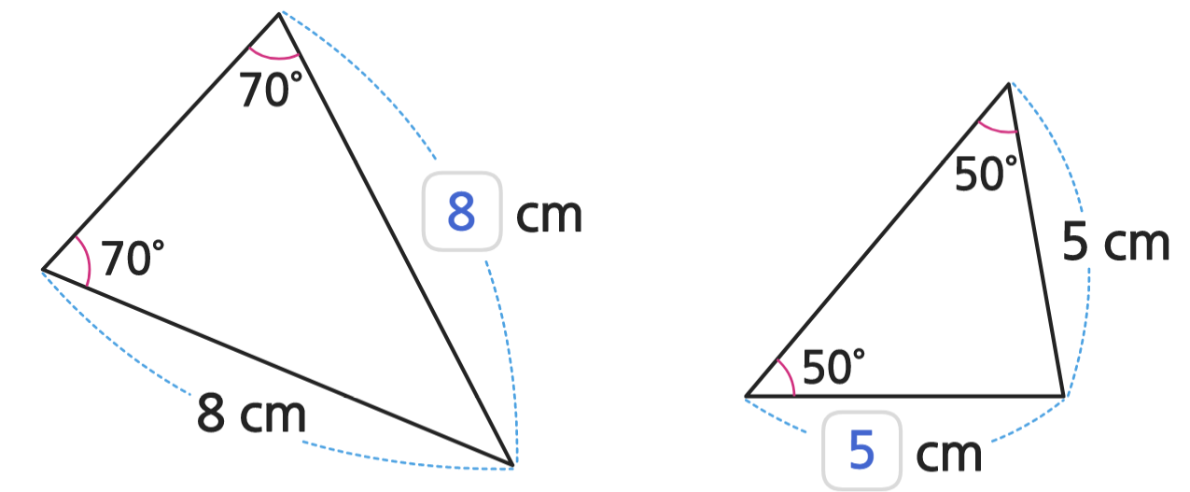
4-2
2. 삼각형
suhi_p_0402_02_0003
03 이등변삼각형의 성질을 알아볼까요
Θ Description & Function
<쌍둥이 문제 버튼 클릭하면 나타나는 화면>
활동지 다운로드 버튼. 다운로드 되는 파일은 (4-2-2)수학익힘쌍둥이_03차시.hwp
답 칸 클릭하면 답 나타남. 정답 확인 버튼은 정답 가리기로 토글 됨.
안에 알맞은 수를 써넣으세요.
70°
8
cm
70°
8 cm
#1
#2
삽화 파일명 | bg_popup_more.svg (텍스트 지우고 새로 써 주세요.) 수학 4-2 지도서\app\resource\contents_sub\lesson02\ops\ms_lesson02\images\ms_42_2_02_05_01

Slide 21
4-2
2. 삼각형
suhi_p_0402_02_0003
03 이등변삼각형의 성질을 알아볼까요
Θ Description & Function
<쌍둥이 문제 버튼 클릭하면 나타나는 화면>
활동지 다운로드 버튼. 다운로드 되는 파일은 (4-2-2)수학익힘쌍둥이_03차시.hwp
답 칸 클릭하면 답 나타남. 정답 확인 버튼은 정답 가리기로 토글 됨.
안에 알맞은 수를 써넣으세요.
50°
5 cm
50°
5
cm
#1
#2
삽화 파일명 | bg_popup_more.svg (텍스트 지우고 새로 써 주세요.) 수학 4-2 지도서\app\resource\contents_sub\lesson02\ops\ms_lesson02\images\ms_42_2_02_05_01

Slide 22
4-2
2. 삼각형
suhi_p_0402_02_0003
03 이등변삼각형의 성질을 알아볼까요
Θ Description & Function
이등변삼각형의 성질을 알아볼까요 │ 24~25쪽
5
65
< 풀이 확인 클릭 시 나타나는 화면>
개념정리
1
2
3
4
안에 알맞은 수를 써넣으세요.
30°
8
cm
풀이
30°
이등변삼각형은 길이가 같은 두 변에 있는 두 각의 크기가 같습니다.
8 cm

Slide 23


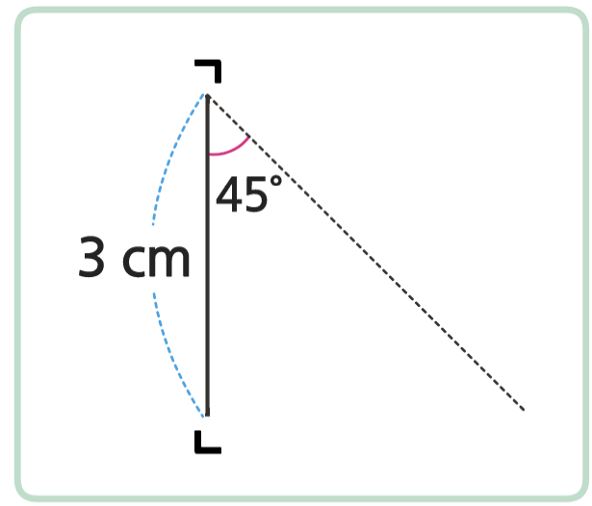
4-2
2. 삼각형
suhi_p_0402_02_0003
03 이등변삼각형의 성질을 알아볼까요
Θ Description & Function
이등변삼각형의 성질을 알아볼까요 │ 24~25쪽
쌍둥이 문제 버튼 풀 팝업창(다음 슬라이드)
풀이 확인 팝업창(#1 다음 슬라이드)
답 칸 클릭하면 답 나타남. 정답 확인 버튼은 정답 가리기로 토글 됨.
중요 표시 추가
개념정리
1
2
3
4
5
6
주어진 선분과 각을 이용하여 이등변삼각형을 그리는 방법을 2가지 써 보세요.
#4
ㄱ
방법 1
점 ㄴ이 꼭짓점이고 크기가 45°인 각을 그립니다.
45°
3 cm
방법 2
점 ㄱ에서 길이가 3 cm인 선분 ㄱㄷ을 긋고, 점 ㄴ과 점 ㄷ을 연결합니다.
ㄴ
#2
#3
#1
삽화 파일명 | bg.svg (텍스트 지우고 새로 써 주세요.) 수학 4-2 지도서\app\resource\contents_sub\lesson02\ops\ms_lesson02\images\ms_42_2_02_06_01

Slide 24
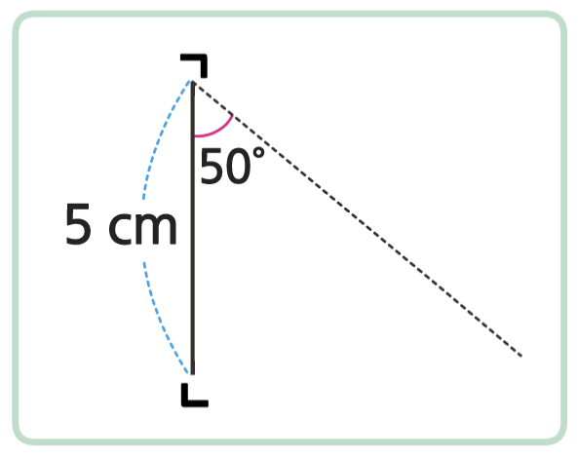
4-2
2. 삼각형
suhi_p_0402_02_0003
03 이등변삼각형의 성질을 알아볼까요
Θ Description & Function
<쌍둥이 문제 버튼 클릭하면 나타나는 화면>
활동지 다운로드 버튼. 다운로드 되는 파일은 (4-2-2)수학익힘쌍둥이_03차시.hwp
답 칸 클릭하면 답 나타남. 정답 확인 버튼은 정답 가리기로 토글 됨.
주어진 선분과 각을 이용하여 이등변삼각형을 그리는 방법입니다. 안에 알맞은 수를 써넣으세요.
점 ㄴ이 꼭짓점이고 크기가
°인 각을 그립니다.
ㄱ
방법 1
50
50°
5 cm
점 ㄱ에서 길이가 cm인 변 ㄱㄷ을 긋고, 점 ㄴ과 점 ㄷ을 연결합니다.
방법 2
5
ㄴ
#1
#2
삽화 파일명 | bg_popup_more.svg (텍스트 지우고 새로 써 주세요.) 수학 4-2 지도서\app\resource\contents_sub\lesson02\ops\ms_lesson02\images\ms_42_2_02_06_01

Slide 25
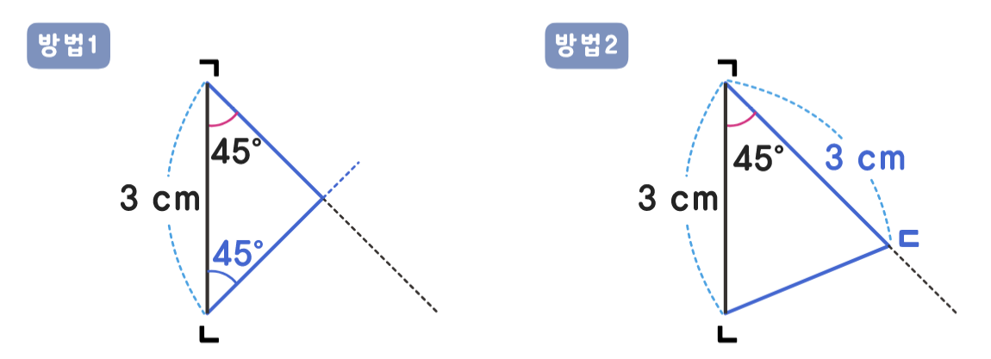
4-2
2. 삼각형
suhi_p_0402_02_0003
03 이등변삼각형의 성질을 알아볼까요
Θ Description & Function
이등변삼각형의 성질을 알아볼까요 │ 24~25쪽
4
6
< 풀이 확인 클릭 시 나타나는 화면>
개념정리
1
2
3
5
주어진 선분과 각을 이용하여 이등변삼각형을 그리는 방법을 2가지 써 보세요.
풀이
방법1
점 ㄴ이 꼭짓점이고 크기가 45°인 각을 그립니다.
방법 1
ㄱ
방법 2
ㄱ
45°
45°
3 cm
방법2
점 ㄱ에서 길이가 3 cm인 선분 ㄱㄷ을 긋고, 점 ㄴ과 점 ㄷ을 연결합니다.
3 cm
3 cm
45°
ㄷ
ㄴ
ㄴ
삽화 파일명 | bg_ex.svg (텍스트 지우고 새로 써 주세요. 파란색 선 색 #00a0ff) 수학 4-2 지도서\app\resource\contents_sub\lesson02\ops\ms_lesson02\images\ms_42_2_02_06_01

Slide 26

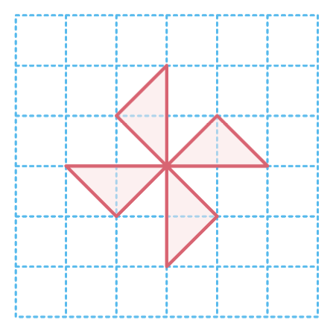
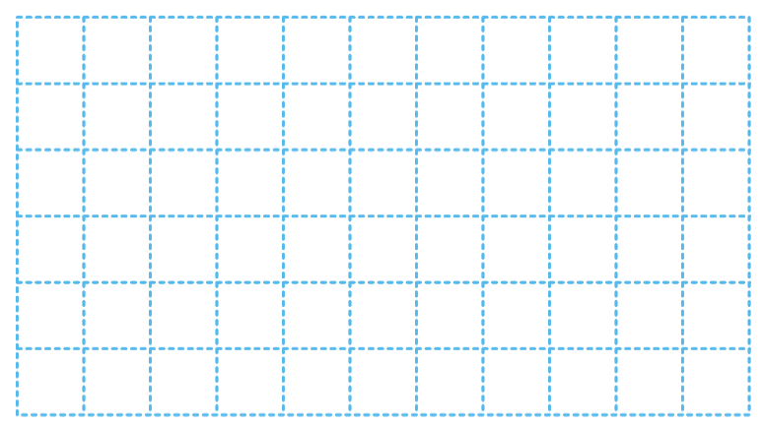
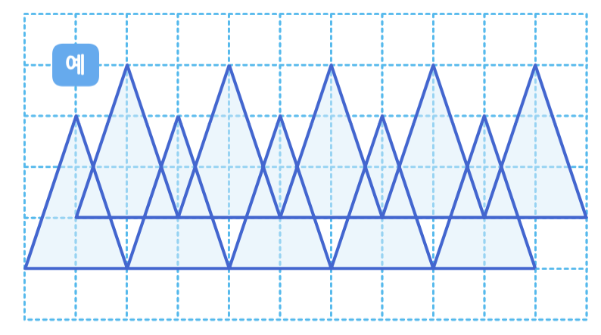
4-2
2. 삼각형
suhi_p_0402_02_0003
03 이등변삼각형의 성질을 알아볼까요
Θ Description & Function
이등변삼각형의 성질을 알아볼까요 │ 24~25쪽
쌍둥이 문제 버튼 풀 팝업창(다음 슬라이드)
풀이 확인 팝업창(#1 다음 슬라이드)
정답 확인 버튼 클릭하면 예 약물과 정답 화면 나타남. 정답 확인 버튼은 정답 가리기로 토글 됨.
전자저작물의 그리기 툴 그대로 사용. 단, 버튼 내의 텍스트는 약물에 사용하는 YGJAL 폰트, 24px로 바꿔주세요.
[기능 관련 참고 DVD개발물]
수학 4-2 지도서\app\resource\contents_sub\lesson02\ops\ms_lesson02\images\ms_42_2_02_07_01
5. 중요 표시 추가
<정답 화면>
개념정리
1
2
3
4
5
6
와 같이 이등변삼각형을 이용하여 모양을 만들어 보세요.
#5
꾸러미 1
#4
#2
#3
#1
삽화 파일명 | bg.svg / answer_01.svg 수학 4-2 지도서\app\resource\contents_sub\lesson02\ops\ms_lesson02\images\ms_42_2_02_07_01

Slide 27

4-2
2. 삼각형
suhi_p_0402_02_0003
03 이등변삼각형의 성질을 알아볼까요
Θ Description & Function
<쌍둥이 문제 버튼 클릭하면 나타나는 화면>
활동지 다운로드 버튼. 다운로드 되는 파일은 (4-2-2)수학익힘쌍둥이_03차시.hwp
답 칸 클릭하면 답 나타남. 정답 확인 버튼은 정답 가리기로 토글 됨.
삼각형을 이용하여 만든 모양에서 이등변삼각형은 모두 몇 개인가요?
5
개
#1
#2
삽화 파일명 | bg_popup_more.png 수학 4-2 지도서\app\resource\contents_sub\lesson02\ops\ms_lesson02\images\ms_42_2_02_07_01

Slide 28
4-2
2. 삼각형
suhi_p_0402_02_0003
03 이등변삼각형의 성질을 알아볼까요
Θ Description & Function
이등변삼각형의 성질을 알아볼까요 │ 24~25쪽
4
5
6
< 풀이 확인 클릭 시 나타나는 화면>
개념정리
1
2
3
와 같이 이등변삼각형을 이용하여 모양을 만들어 보세요.
꾸러미 1
풀이
다양한 크기의 이등변삼각형을 이용하여 모양을 만들 수도 있습니다.

